Slide 1
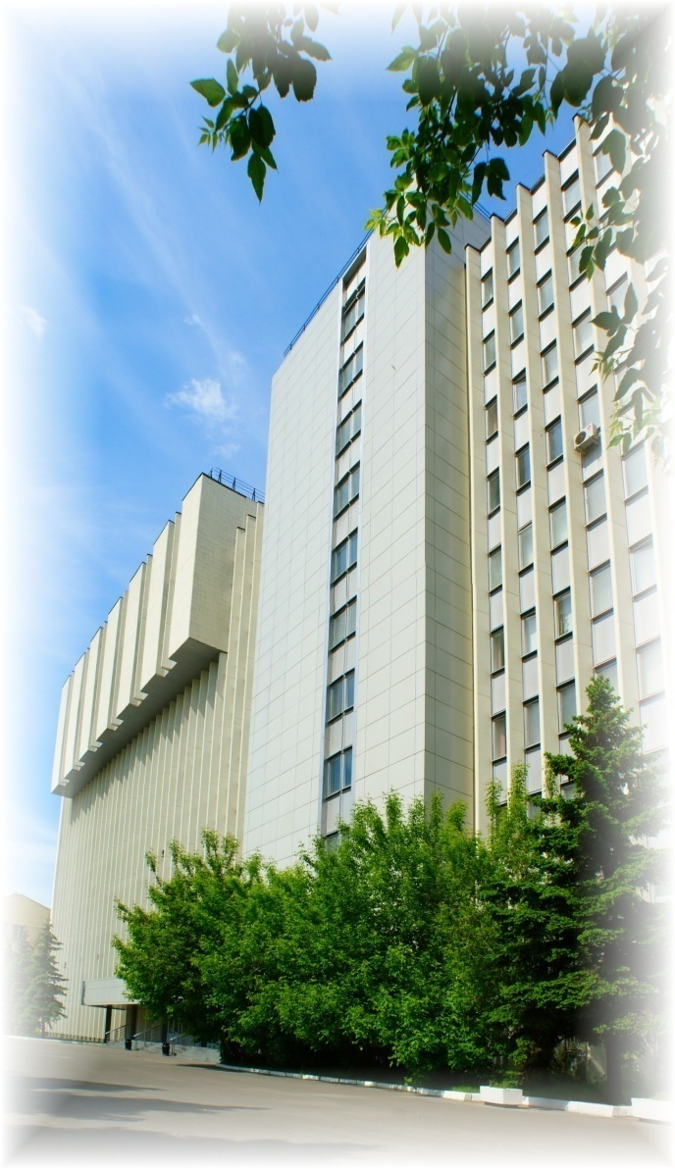


ЦЕНТР НАУЧНЫХ ИССЛЕДОВАНИЙ И ИСПЫТАНИЙ ПРОДУКЦИИ ХИМИКО-ТЕХНОЛОГИЧЕСКОГО И ОБОРОННО-ПРОМЫШЛЕННОГО КОМПЛЕКСОВ
Государственный научный центр Российской Федерации
ФГУП «Государственный научно-исследовательский институт органической химии и технологии»
(ФГУП «ГосНИИОХТ»)
Минпромторга России

Slide 2
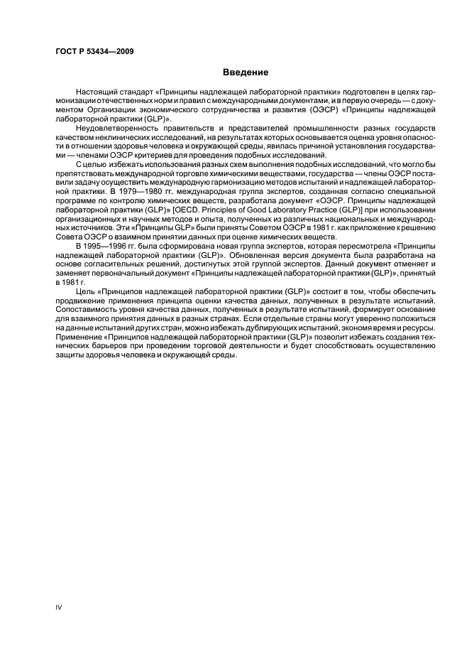
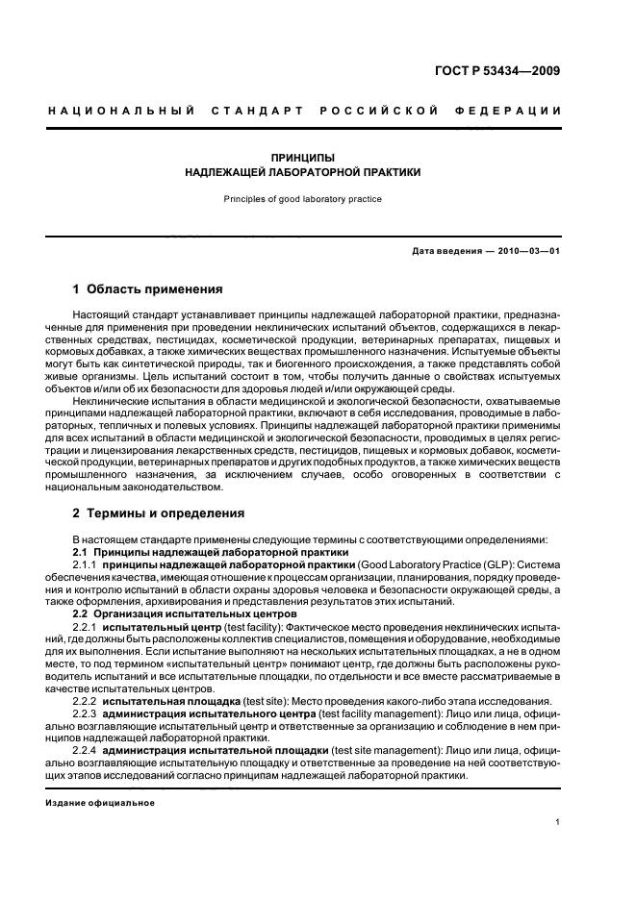
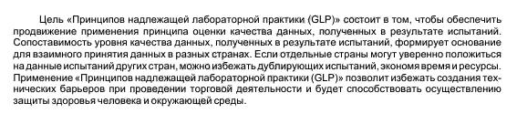
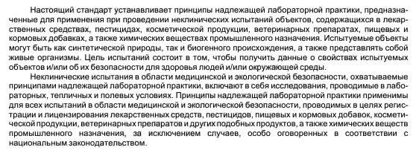
Принципы надлежащей лабораторной практики

Slide 3
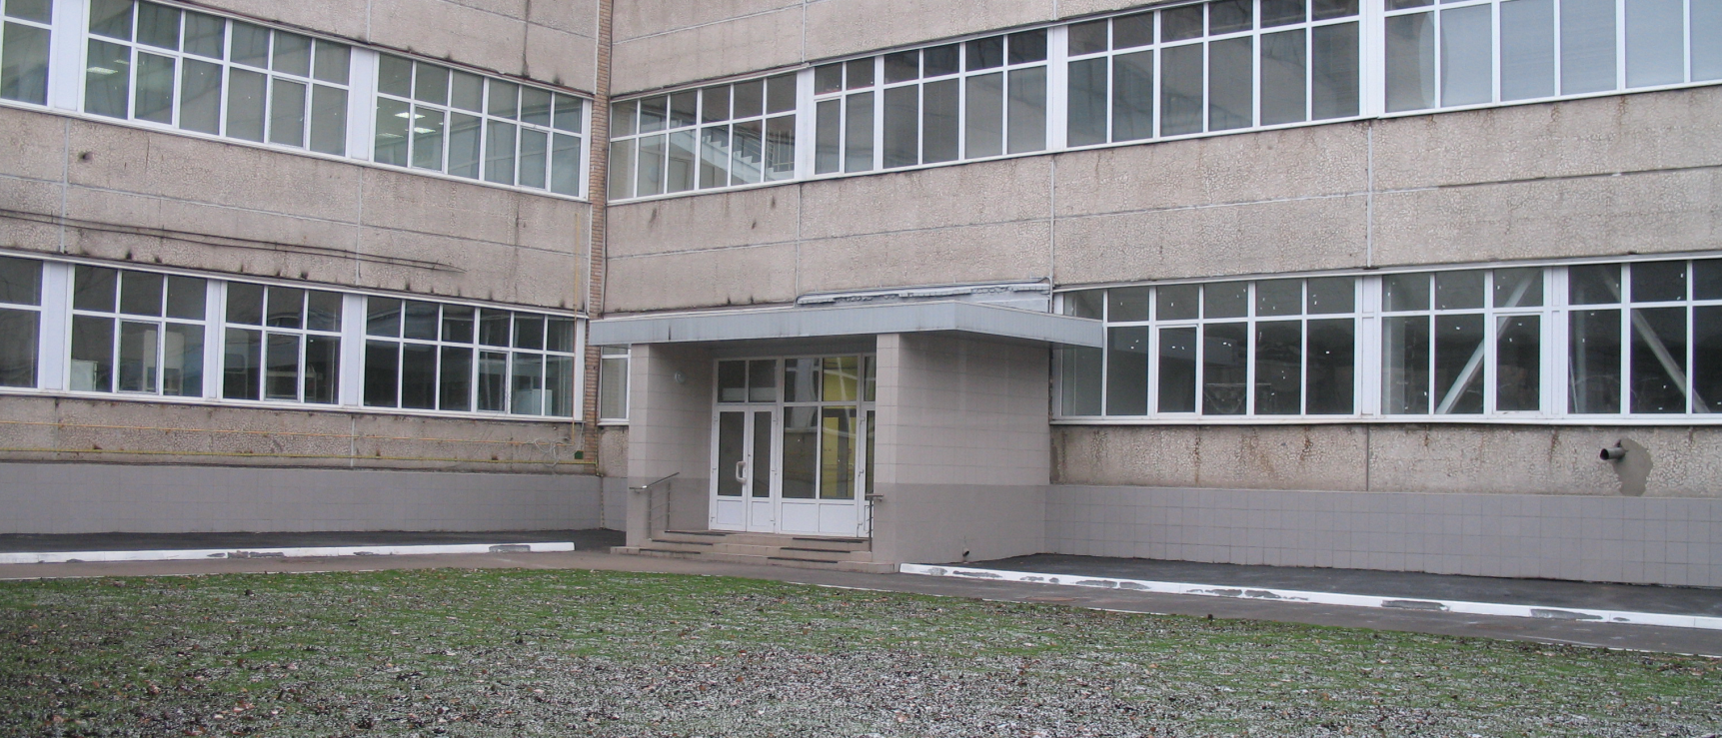
Задачи, выполняемые Центром в соответствии с принципами НЛП
Неклинические испытания химических веществ и смесей промышленного назначения
Экспериментальное определение риска производства и потребления химических веществ на предприятиях химико-технологического и оборонно-промышленного комплексов

Slide 4
Структура Центра
Центр научных исследований и испытаний продукции химико-технологического и оборонно-промышленного комплексов
Блок приема и подготовки проб для исследований
Блок гидробиологичес-ких исследований
Блок фитотоксических исследований
Блок токсикологических исследований
Виварий
Блок биохимических исследований
Блок морфологических исследований
Моечный блок
Центрифужная
Весовая
Вспомогательные помещения

Slide 5
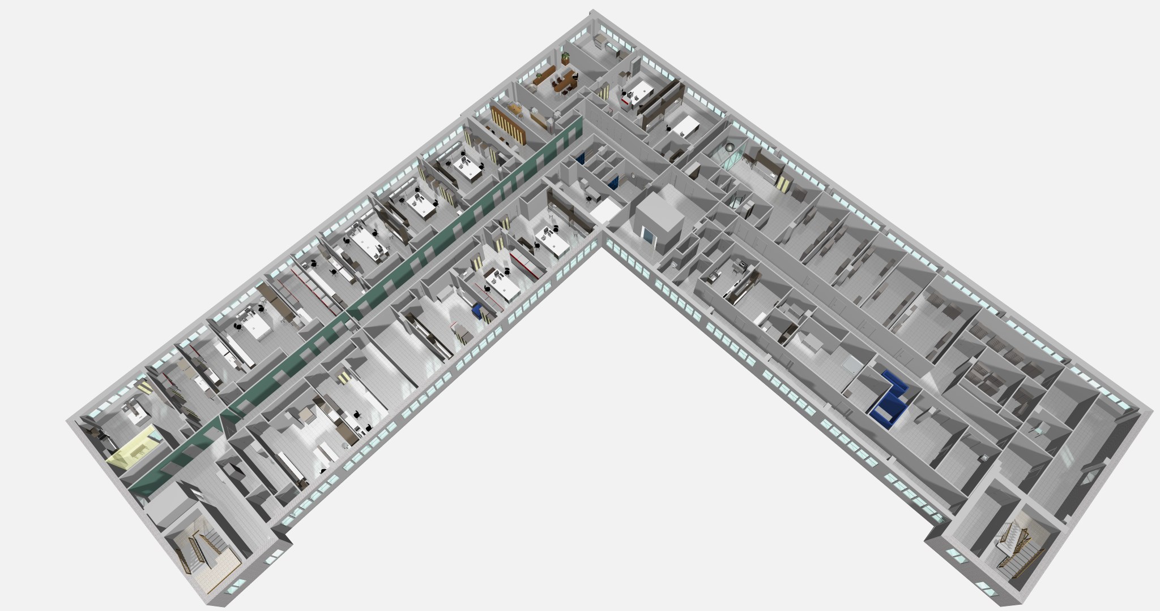
План Центра
«Чистая» зона вивария
Лабораторные помещения для проведения исследований
Неклассифицированная по чистоте зона вивария

Slide 6
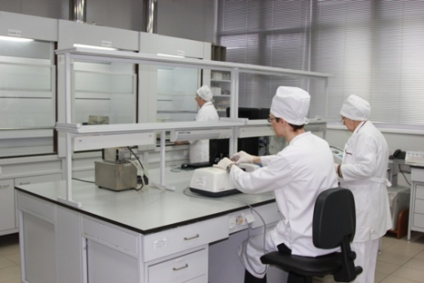
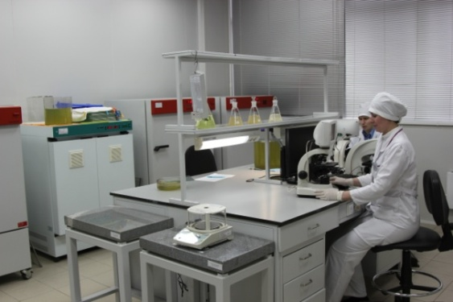
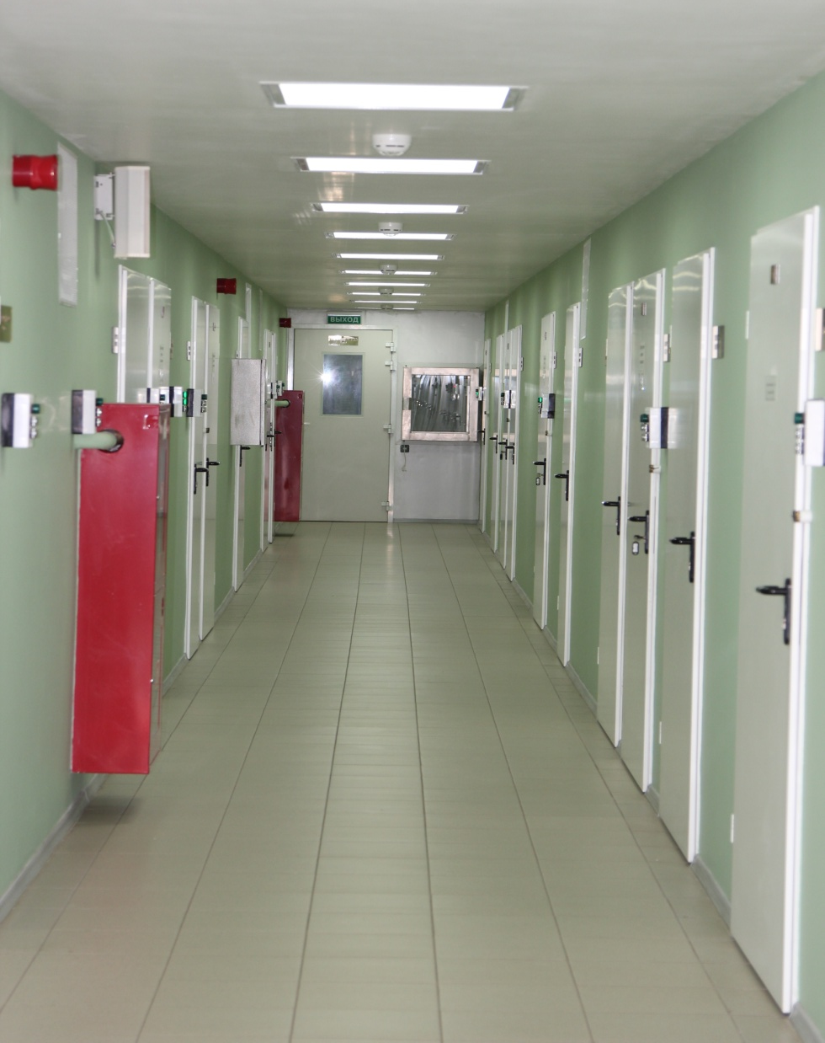
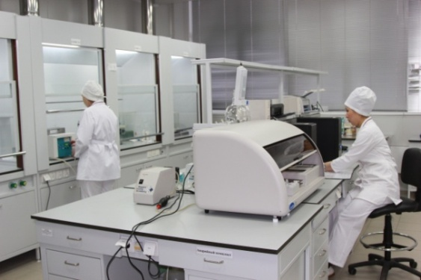
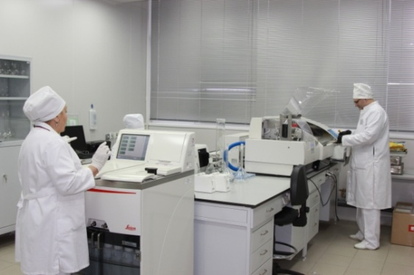
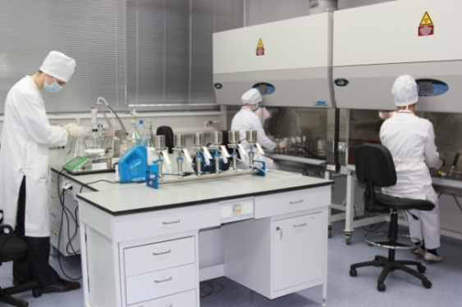
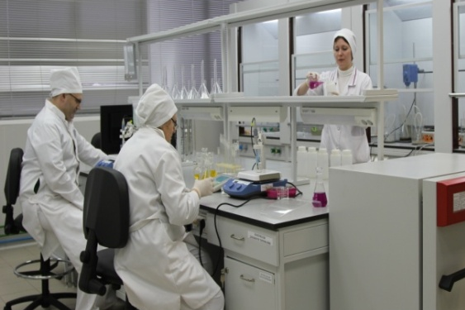
Помещения Центра

Slide 7
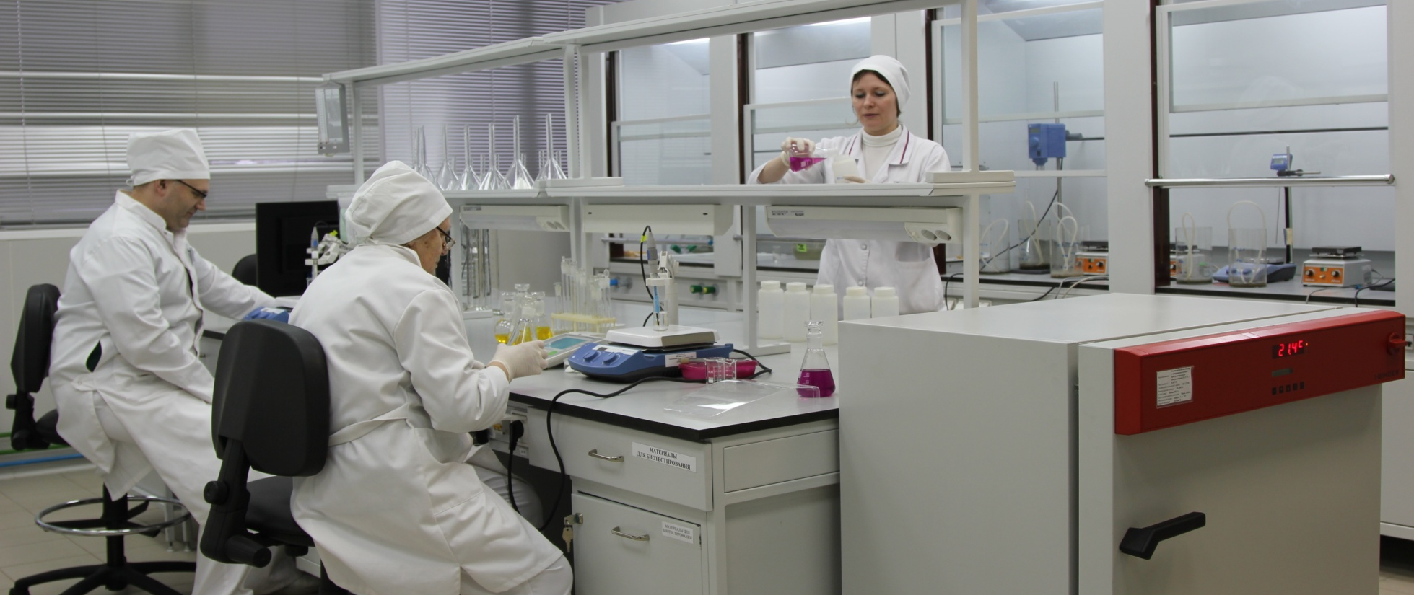
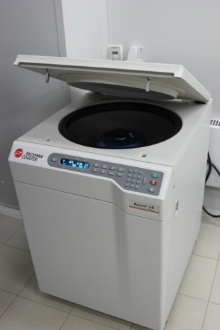
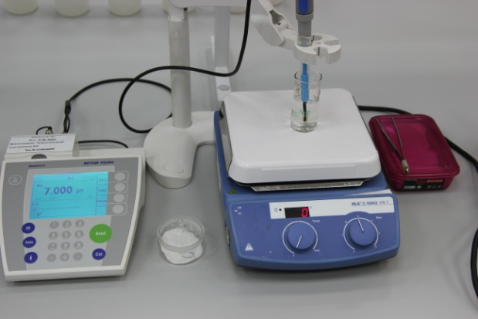
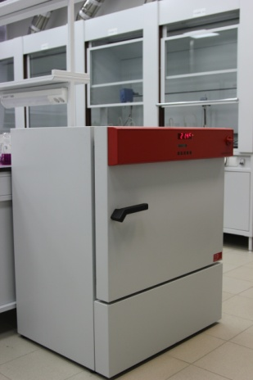
Блок исследования фитотоксичности
Центрифуга Avanti
Измеритель кислотности комбинированный
Инкубатор
Binder

Slide 8
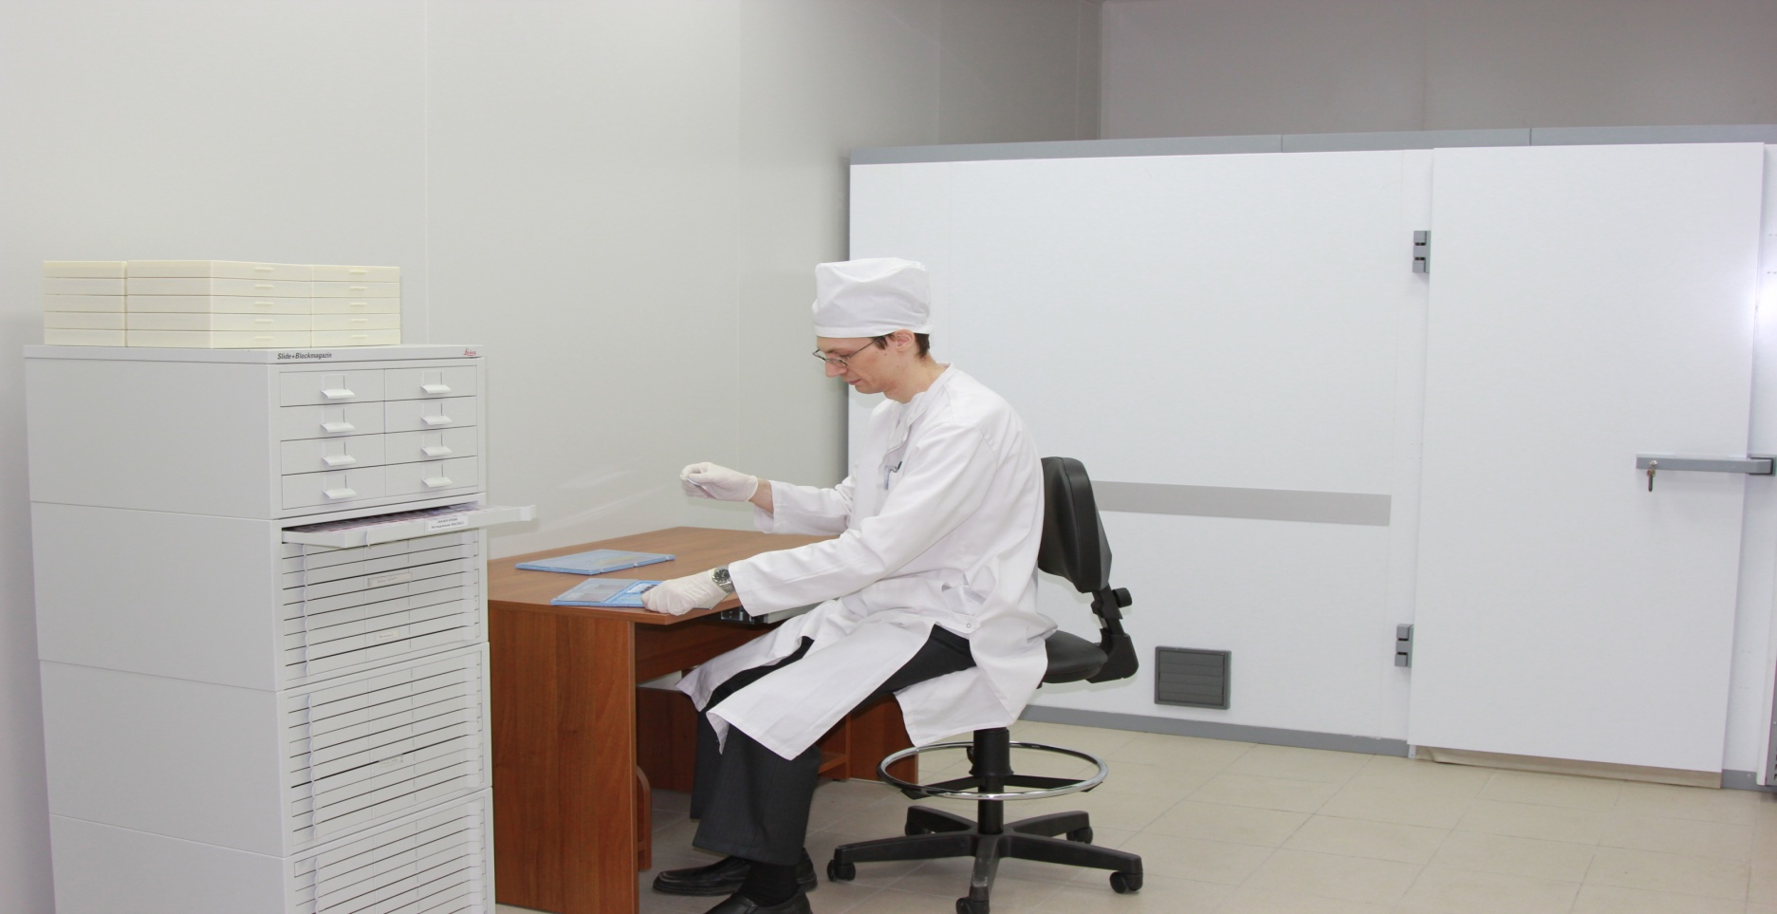
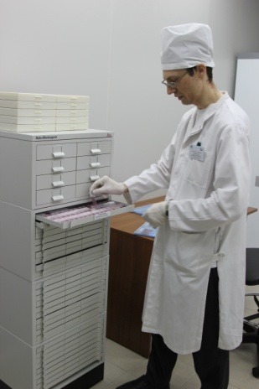
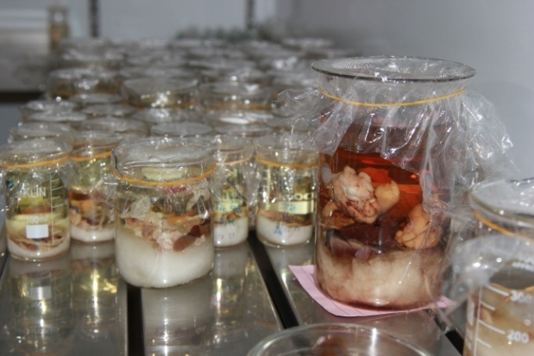
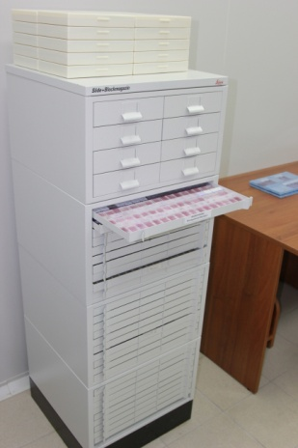
Морфологический архив
Архивация мазков
крови
Камера для хранения
органов
Шкаф для хранения мазков крови

Slide 9
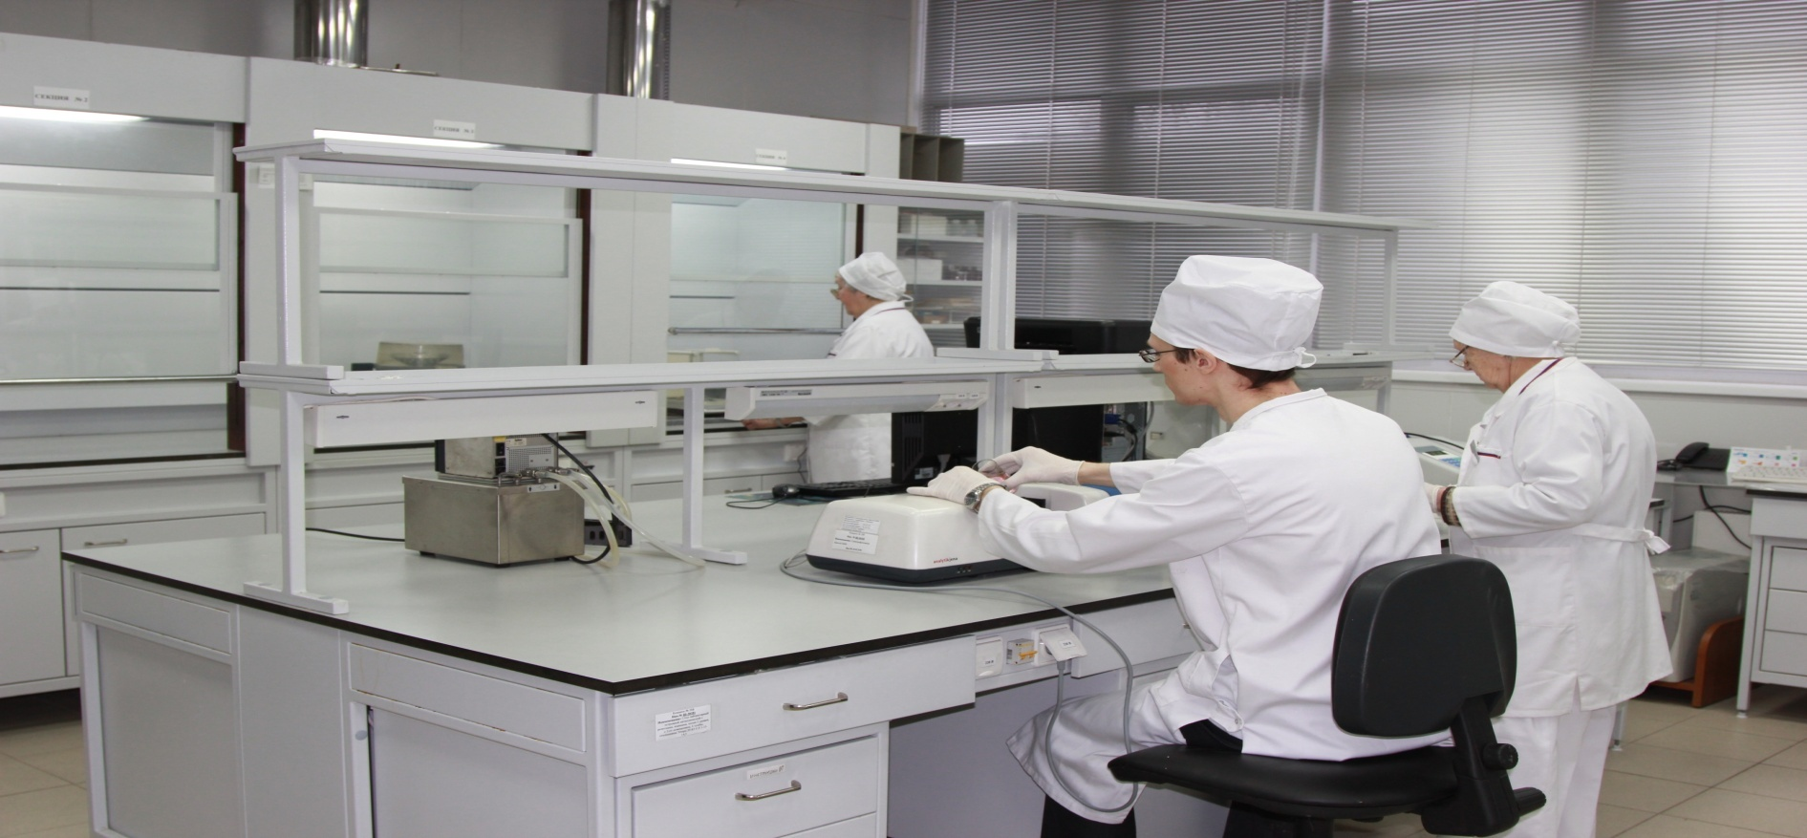
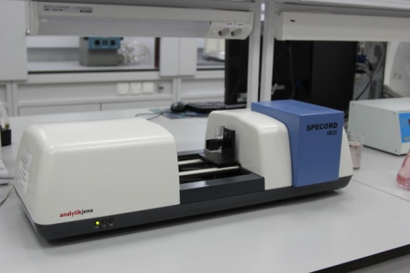
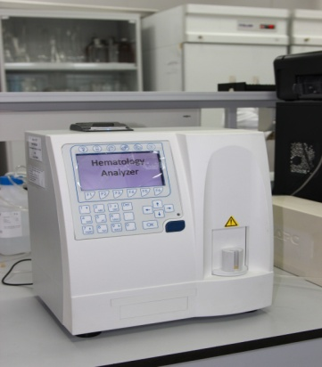
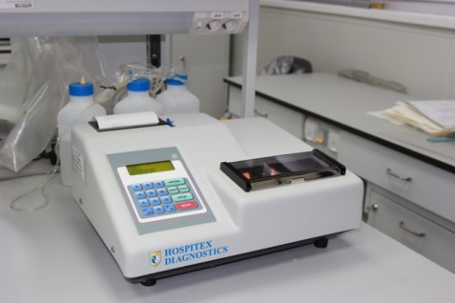
Блок биохимических исследований
Спектрофотометр
Анализатор гематологический
Система электрофореза

Slide 10
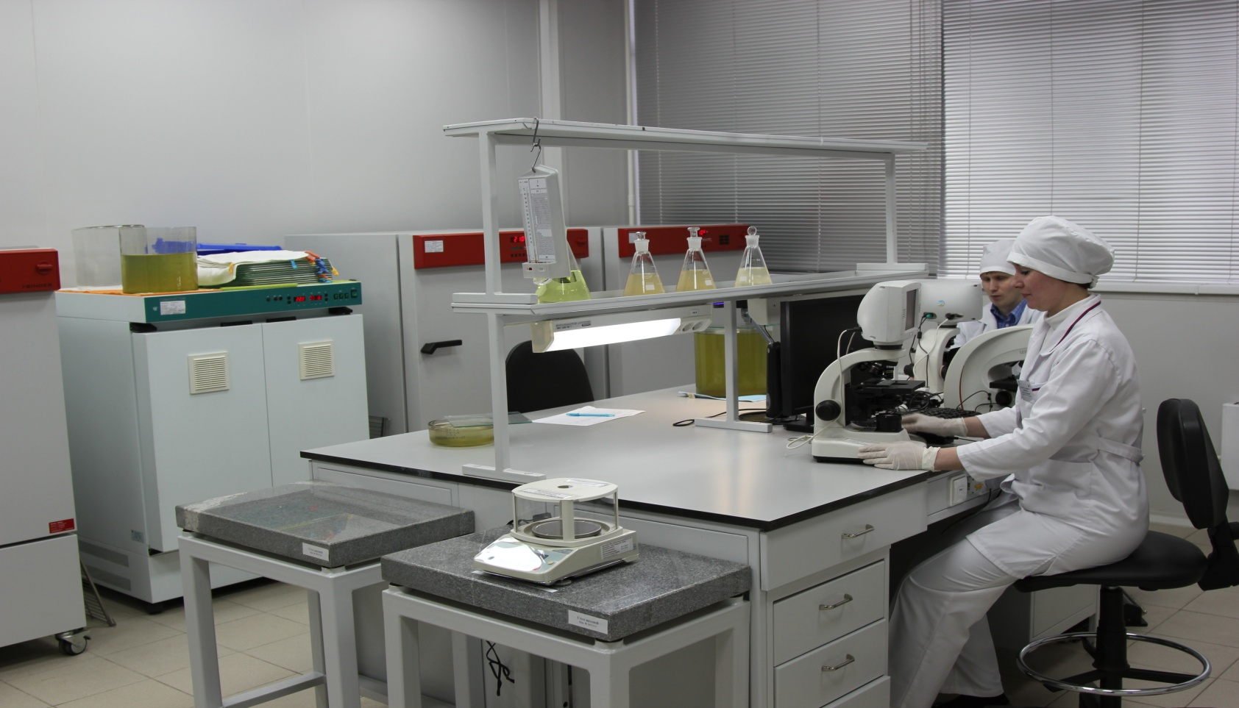
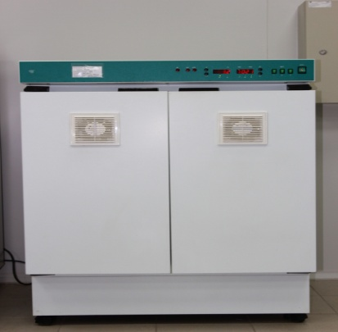
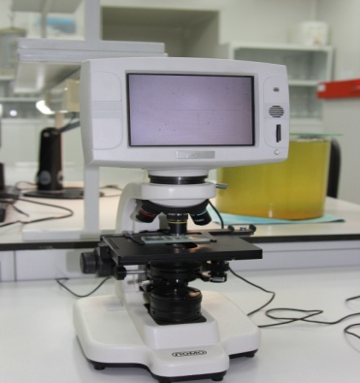
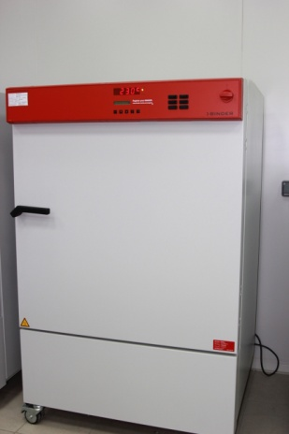
Блок гидробиологических исследований
Климатостат для культивирования
Камера для культивирования гидробионтов
Микровизор

Slide 11
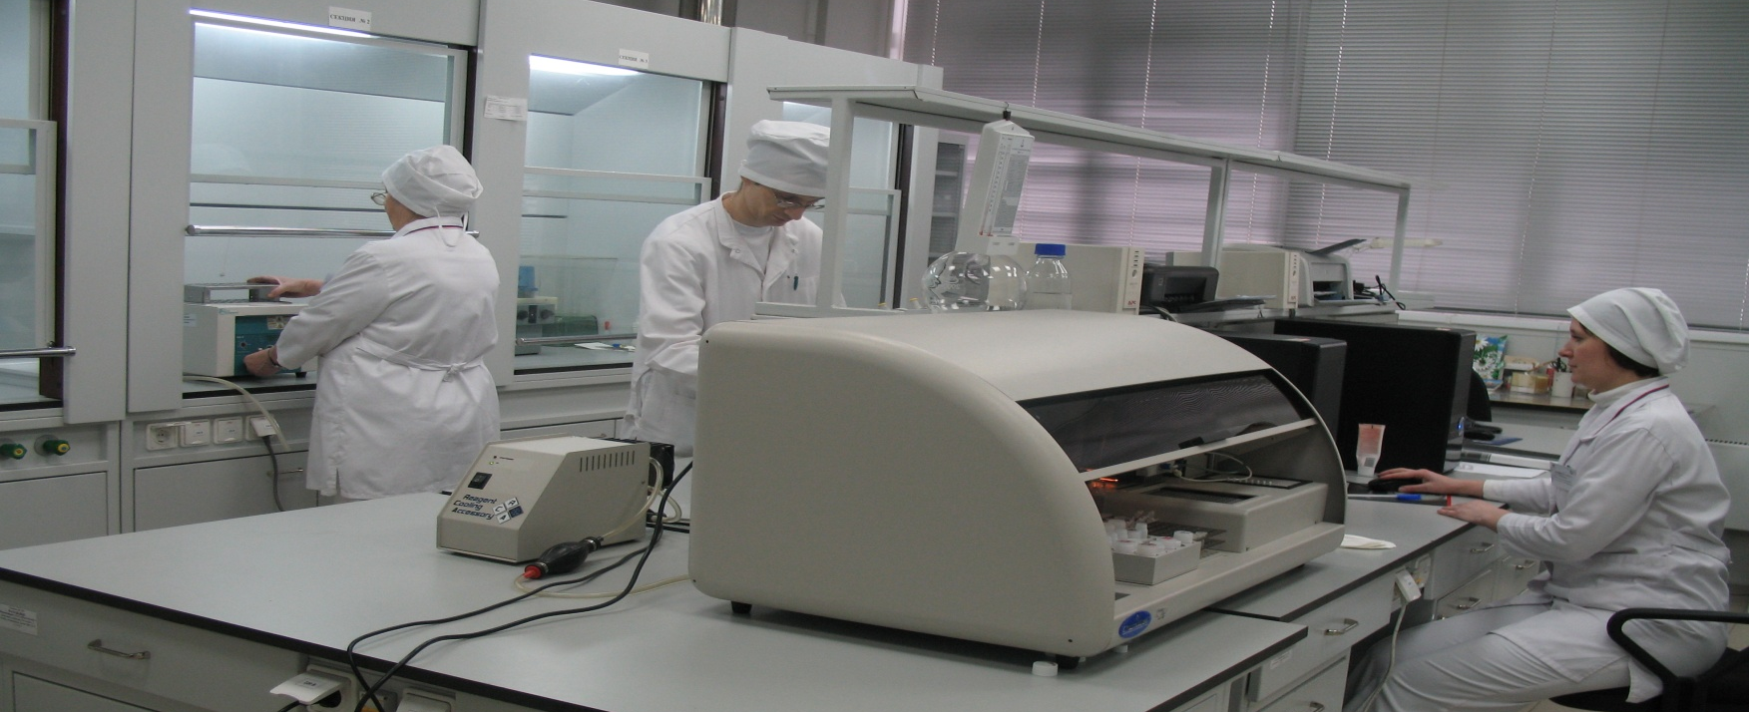
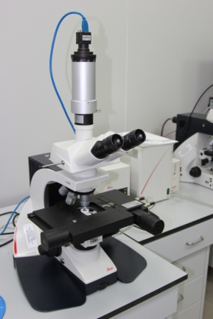
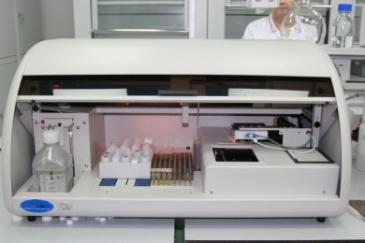
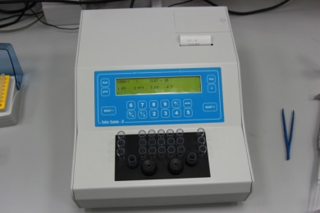
Блок биохимических исследований
Автоматизированный микроскоп МЕКОС-Ц2
Биохимический анализатор
Коагулограф

Slide 12

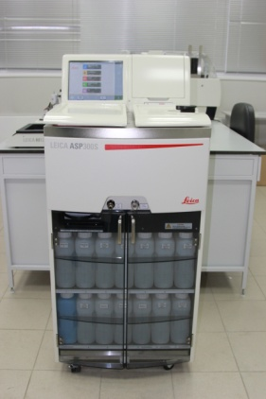
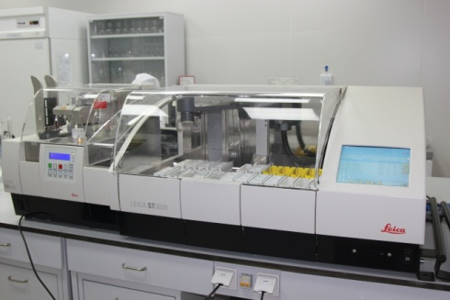
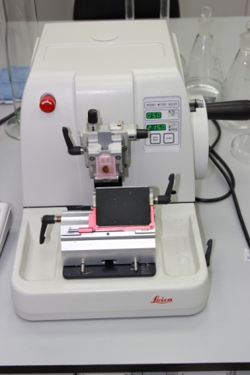
Блок морфологических исследований
Тканевый
процессор
Станция окрашивания мазков крови
Ротационный
микротом

Slide 13

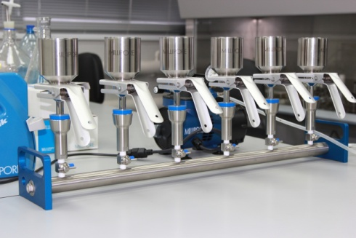
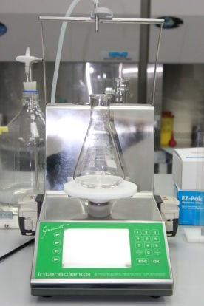
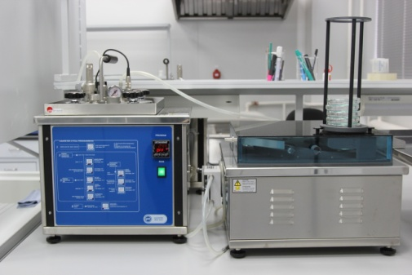
Блок микробиологических исследований
Система мембранной фильтрации
Установка для разбавления растворов
Станция розлива питательных сред

Slide 14
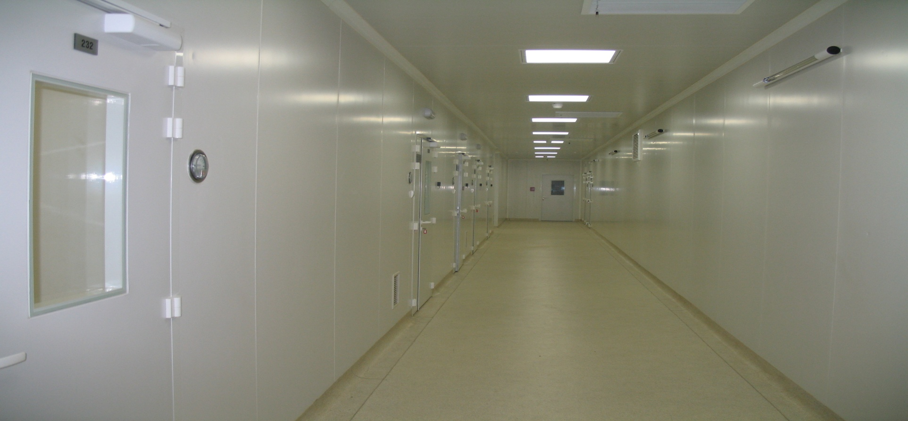
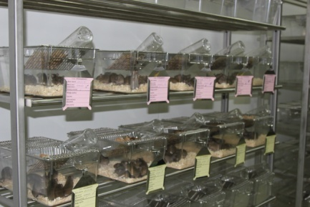
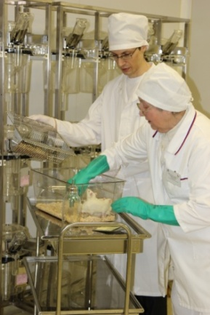
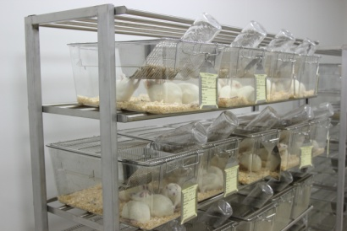
Виварий
Помещение для содержания мышей
Метаболические клетки
Помещение для содержания крыс

Slide 15
Государственный научный центр Российской Федерации
Федеральное государственное унитарное предприятие
«Государственный научно-исследовательский институт органической химии и технологии»
(ФГУП «ГосНИИОХТ»)
г. Москва, шоссе Энтузиастов, д. 23
тел.: +7 (495) 673 75 30/факс +7 (495) 673 22 18
dir@gosniiokht.ru

